Slide 1
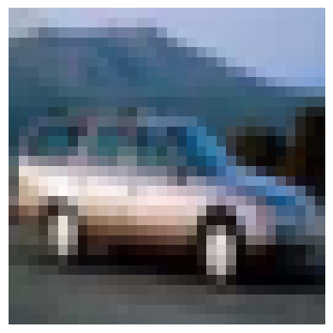
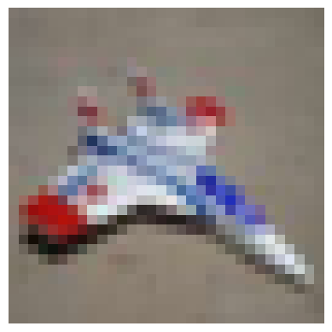
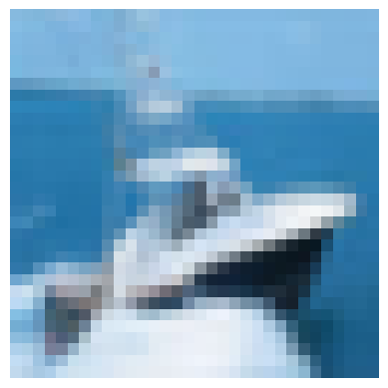
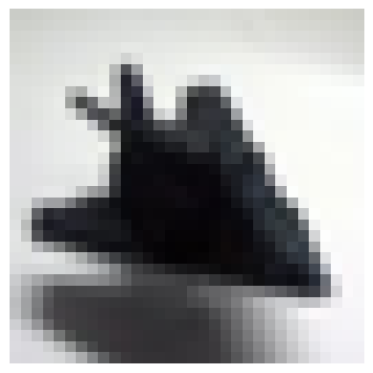
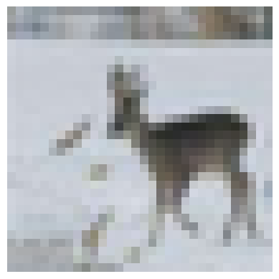
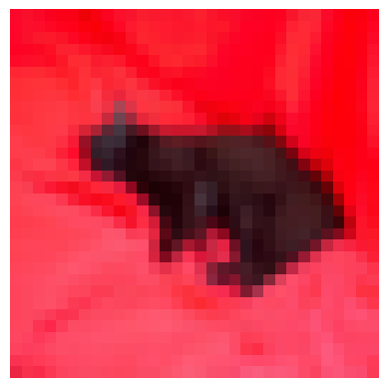
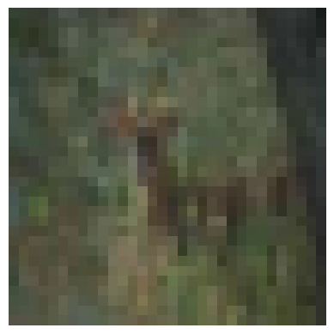
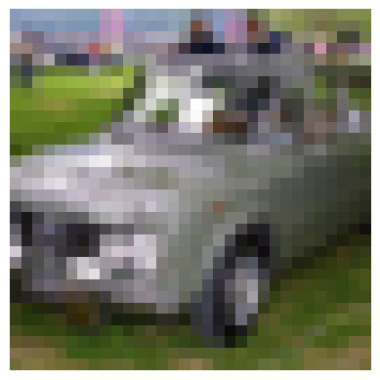
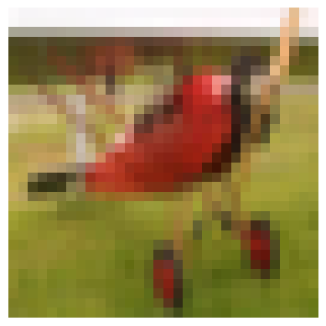
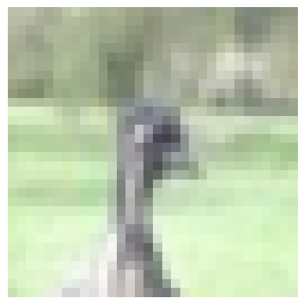
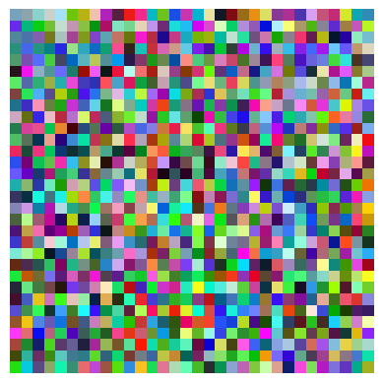
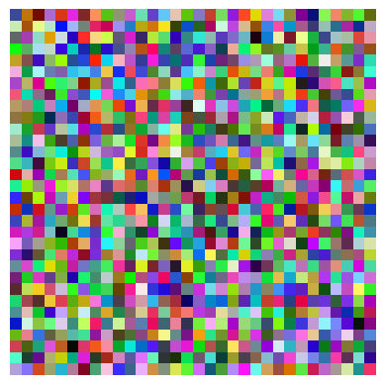
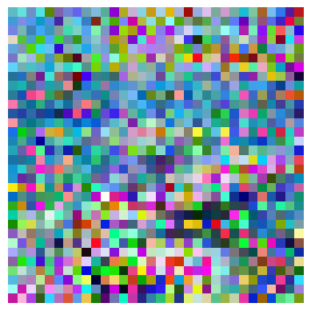
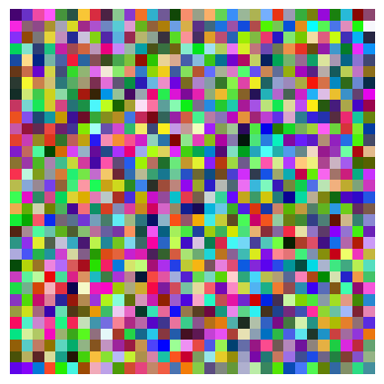
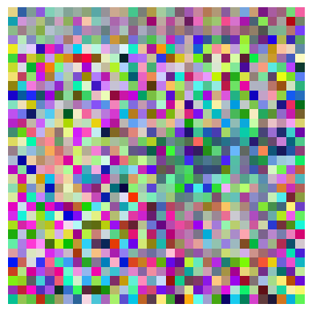
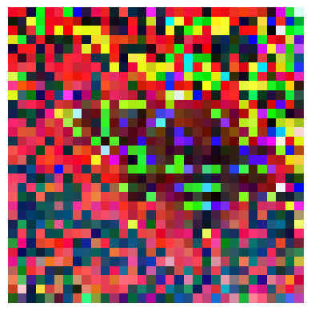
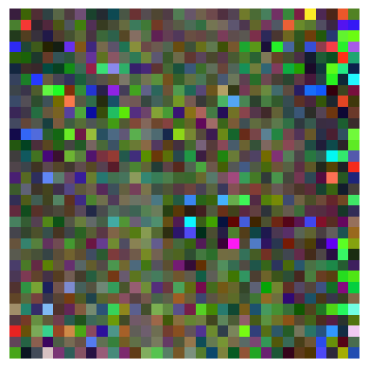
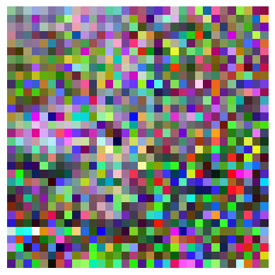
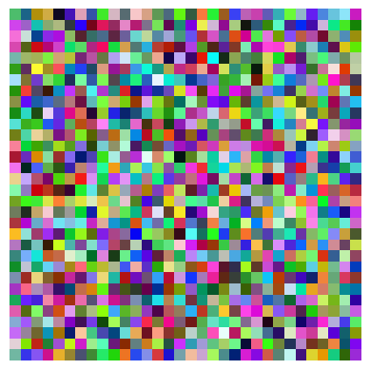
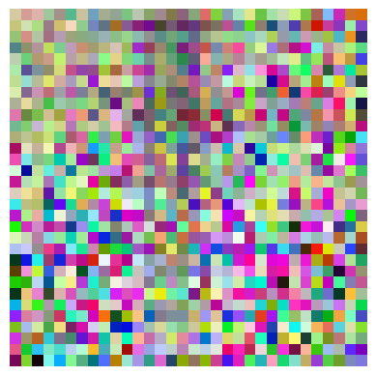

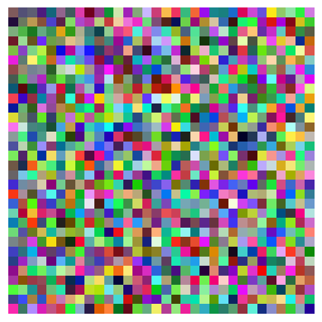

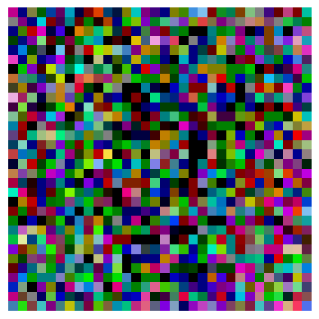
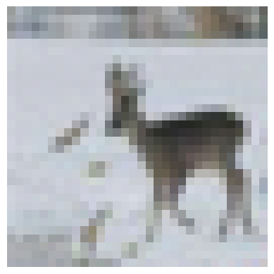
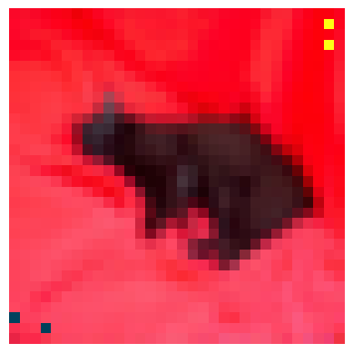

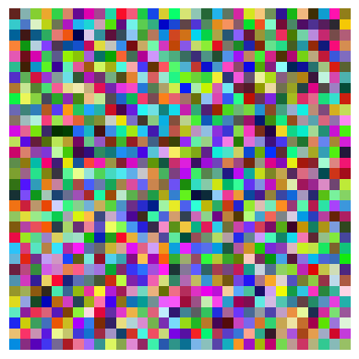
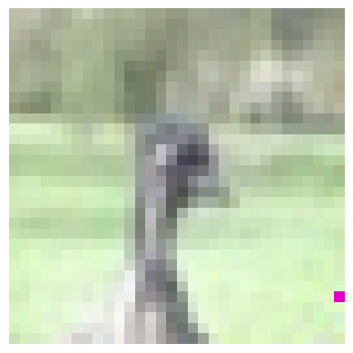
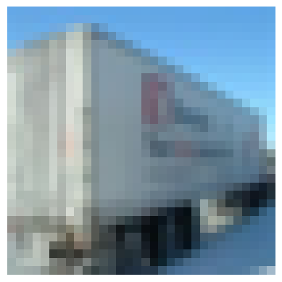
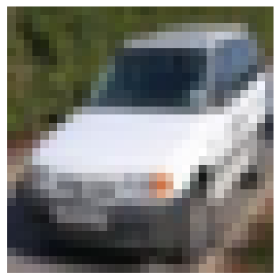
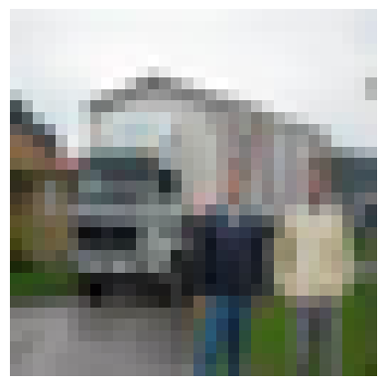
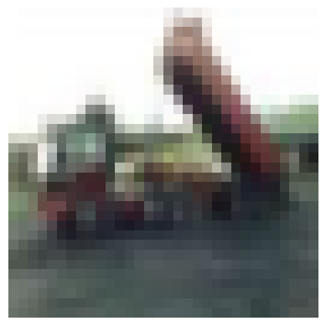
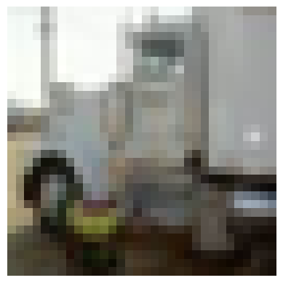
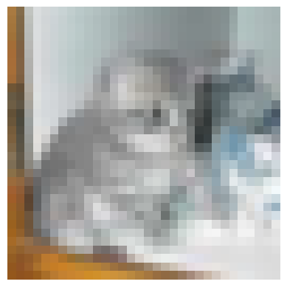
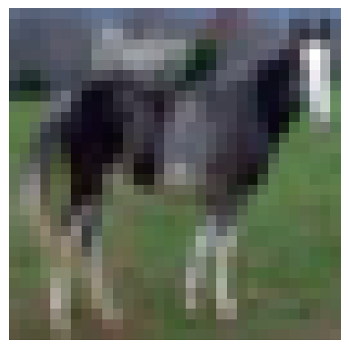
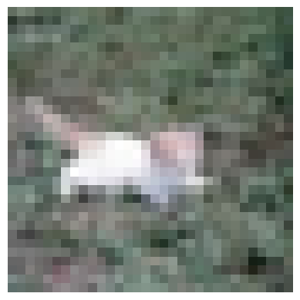
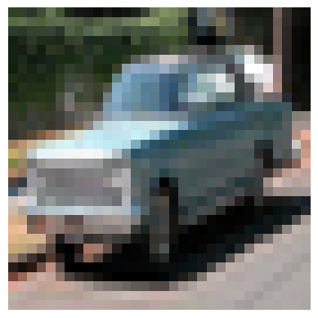
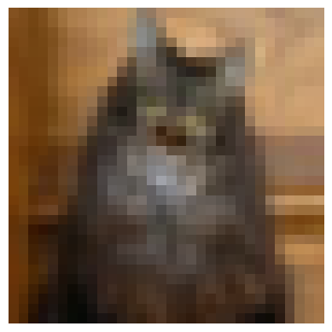
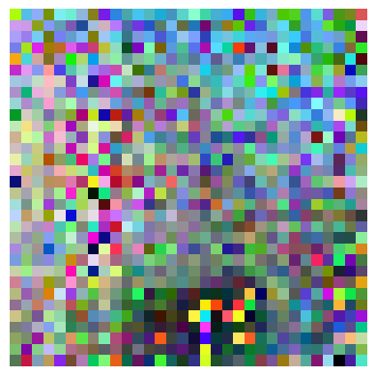
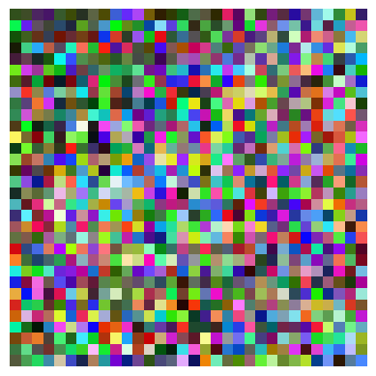
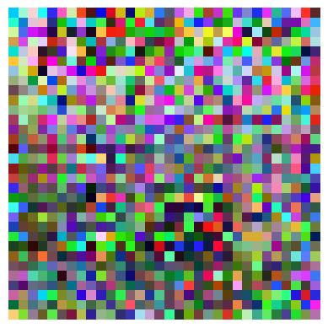
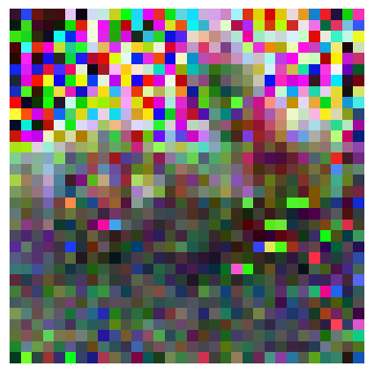
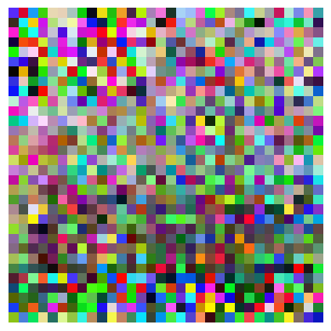
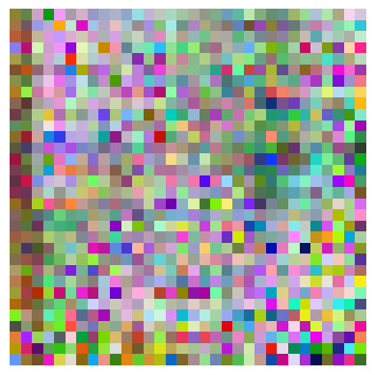
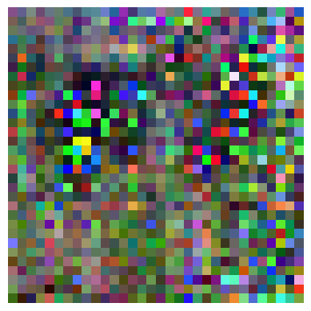
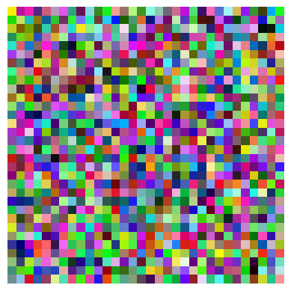
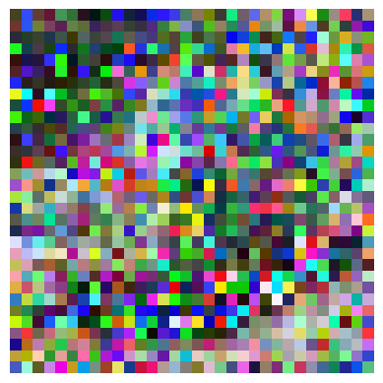
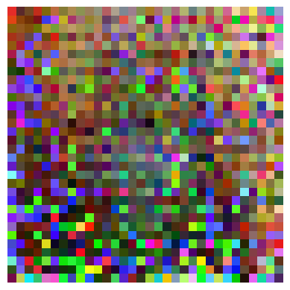
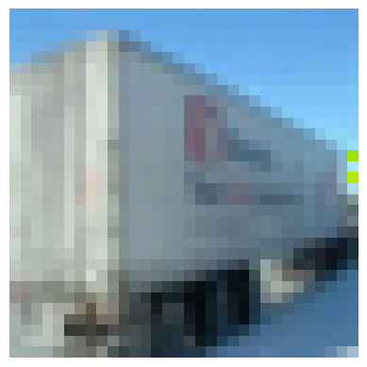


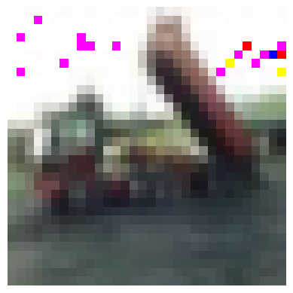


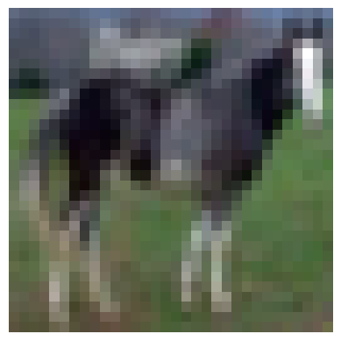




Slide 2
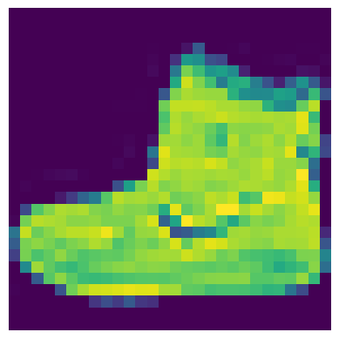



























































Slide 3
CIFAR10 | Original Image
 | Proposed Defense
 | DLG Attack
Fashion MNIST | Original Image
 | Proposed Defense
 | DLG Attack

Slide 4










































Proposed
Sotria
DP-Laplace
GC
DP-Gaussian
Original
Image
Initial
Image
50
iters
100
iters
Initial
Image
50
iters
100
iters
Initial
Image
50
iters
100
iters
Initial
Image
50
iters
100
iters
Initial
Image
50
iters
100
iters
LFW
MNIST
CIFAR-100
(a)
(b)
(c)
(d)
(e)

Slide 5
研究问题
研究思路
研究内容
联邦学习
数据安全
基于联邦学习的车联网异常检测
特征工程
车联网安全
迁移学习
稀疏学习
模型安全
基于稀疏学习和梯度扰动的梯度泄露防护
梯度扰动
DP-SGD

Slide 6
隐私威胁
数据窃取
逆向攻击
机器学习
训练数据
目标模型
预测结果

Slide 7








$$F_{1}=\left[\begin{aligned}\begin{aligned}\begin{matrix}f_{1}/θ_{1} & g_{1} \\ f_{2}/θ_{2} & g_{2}\end{matrix} \\ \begin{matrix}f_{3}/θ_{3} & g_{3}\end{matrix}\end{aligned} \\ \begin{matrix}f_{4}/θ_{4} & g_{4}\end{matrix}\end{aligned}\right]$$
$$F_{i}=\left[\begin{aligned}\begin{aligned}\begin{matrix}f_{1}/θ_{1} & g_{1} \\ f_{2}/θ_{2} & g_{2}\end{matrix} \\ \begin{matrix}f_{3}/θ_{3} & g_{3}\end{matrix}\end{aligned} \\ \begin{matrix}f_{4}/θ_{4} & g_{4}\end{matrix}\end{aligned}\right]$$
$$F_{n}=\left[\begin{aligned}\begin{aligned}\begin{matrix}f_{1}/θ_{1} & g_{1} \\ f_{2}/θ_{2} & g_{2}\end{matrix} \\ \begin{matrix}f_{3}/θ_{3} & g_{3}\end{matrix}\end{aligned} \\ \begin{matrix}f_{4}/θ_{4} & g_{4}\end{matrix}\end{aligned}\right]$$
MEC
移动边缘计算
$${Model}_{4}$$
$${Model}_{1}$$
$${Model}_{3}$$
$${Model}_{2}$$

Slide 8

















正交矩阵 $Q(M×M)$
方法二：梯度扰动
本地保存
矩阵$Y (M×N)$
数据集D
梯度的切片数$s$
扰动比$γ∈(0,1]$
$N(μ,σ^{2})$高斯噪声
上三角矩阵 $R(M×N)$
本地模型训练
格拉姆-施密特正交化
数据集R
方法一：PRECODE 预处理
$x$ ：输入样本
$z$：隐藏表示，$z=E(x)$
$b$：瓶颈表示， $k$决定了 $b$的大小
$E$ ：将$x$ 向前传播到输出层之前的，基础神经网络的所有层
$B$：编码器， 将$z$ 编码为近似为多元高斯分布的潜在分布
$D$：解码器， 生成一个新的表示，用于计算模型预测
$O$：对应于VB后面的神经网络层
计算数据样本上的$F−$范数平均雅可比行列式，作为第$l$ 层梯度中的信息泄漏风险：
Notes:
使用Gram-Schmidt 正交化将矩阵 Y (M×N) 分解为正交矩阵 Q(M×M) 和上三角矩阵 R(M×N) 的乘积，即 Y=Q×R 。可以得到们得到2个对应的特征数据集，分别命名为 D 数据集、 L 数据集、 Q 数据集和 R 数据集。我们选择一种名为每个参与者的共同训练数据的类型数据集进行联邦学习，另一种名为左数据的数据集保存在本地客户端（图 4）。由于左数据从未加入联邦训练，对手无法在没有左数据的情况下获得诚实参与者的原始数据。这样，就防止了原始数据的泄露

Slide 9












②：根据收到的模型，${RSU}_{i}$在自身数据集计算结果矩阵$F_{i}$：
$${RSU}_{1}$$
$${F’}_{i}=\left[\begin{aligned}\begin{aligned}\begin{matrix}f_{1} & g_{1} \\ f_{2} & g_{2}\end{matrix} \\ \begin{matrix}f_{3} & g_{3}\end{matrix}\end{aligned} \\ \begin{matrix}f_{4} & g_{4}\end{matrix}\end{aligned}\right]$$
$$F_{i}=\left[\begin{aligned}\begin{aligned}\begin{matrix}f_{1}/θ_{1} & g_{1} \\ f_{2}/θ_{2} & g_{2}\end{matrix} \\ \begin{matrix}f_{3}/θ_{3} & g_{3}\end{matrix}\end{aligned} \\ \begin{matrix}f_{4}/θ_{4} & g_{4}\end{matrix}\end{aligned}\right]$$
$${Model}_{2}$$
$$θ=\left[\begin{aligned}\begin{matrix}ℱ(t_{1})ℱ(l)ℱ(u_{1})ℱ(c_{1}) \\ ℱ(t_{2})ℱ(l)ℱ(u_{2})ℱ(c_{2}) \\ ℱ(t_{3})ℱ(l)ℱ(u_{3})ℱ(c_{3})\end{matrix} \\ ℱ(t_{4})ℱ(l)ℱ(u_{4})ℱ(c_{4})\end{aligned}\right]=\left[\begin{aligned}\begin{matrix}θ_{1} \\ θ_{2} \\ θ_{3}\end{matrix} \\ θ_{4}\end{aligned}\right]$$
$${Model}_{1}$$
Issue four types of models
$${RSU}_{i}$$
MEC
$$\left[\begin{matrix}{Model}_{1} & {Model}_{2} \\ {Model}_{3} & {Model}_{4}\end{matrix}\right]$$
$${Model}_{3}$$
$${Model}_{4}$$
$${RSU}_{n}$$

Slide 10







Due to the distance, RSU cannot receive the signal
K-meas
RSU
VIN
Distance too close, resulting in signal interference
The vehicle types formed after k-means clustering
Communicate normally with the RSU
In each subcategory, the RSU selects the K closest vehicles as the representatives of that category
RSU
K-meas
VIN

Slide 11
由于距离的原因，RSU无法接收到信号
聚类
RSU
VIN
与RSU通信正常
距离过近，造成信号干扰
通过k-means聚类得到车辆类型
在每个子类别中，RSU选择K个最近的车辆作为该类别的代表
RSU
聚类
VIN

Slide 12































开始
步骤1：
RSU从聚类后的车辆中收集每个簇主的CAN流量。
区域RSU
步骤2：
RSU对收到的CAN流量进行清洗。
$$D_{rsu_{1}}$$
$$D_{rsu_{n}}$$
数据上传
数据上传
0101001……
0100010……
0010000……
0101001……
0111010……
1010100……
$$⋯ ⋯$$
$$⋯$$
$$⋯$$
$$⋯$$
$$⋯$$
$$⋯$$
特征工程
$$D_{car_{1}}$$
$$D_{car_{2}}$$
$$D_{car_{n−1}}$$
$$D_{car_{n}}$$
步骤3：
RSU收到全局模型$w_{t}后$，将其在本地数据集上进行个性化训练。
步骤4：
MEC收到选定RSU上传的更新参数列表$𝒲=\{{w^{1}}_{t},{w^{2}}_{t},⋯,$ ${w^{n−1}}_{t}{,w^{n}}_{t}\}$后，根据参数权重大小进行全局模型$w_{t+1}$更新
$${w^{1}}_{t}$$
$${RSU}_{i}$$
MEC
模型下发
$$w_{t}$$
$$⋯$$
$$⋯$$
$$k_{1}∙$$
$$+$$
$$k_{2}∙$$
$$+$$
$$k_{3}∙$$
$$+ ⋯$$
$${w^{n}}_{t}$$
$${RSU}_{n}$$
模型下发
$$w_{t+1}$$

Slide 13









According to the received model, ${RSU}_{i}$ calculates the result matrix $F_{i}$ in its own data set:
$${RSU}_{i}$$
$${RSU}_{n}$$
$${Model}_{1}$$
$${RSU}_{1}$$
Issue four types of models:
$$\left[\begin{matrix}{Model}_{1} & {Model}_{2} \\ {Model}_{3} & {Model}_{4}\end{matrix}\right]$$
MEC
$${Model}_{3}$$
$${Model}_{4}$$
$${Model}_{2}$$

Slide 14









根据接收到的模型 ${RSU}_{i}$，在自己的数据集中计算结果矩阵$F_{i}$
$${RSU}_{i}$$
$${RSU}_{n}$$
$${Model}_{1}$$
$${RSU}_{1}$$
发布四种类型的模型：
$$\left[\begin{matrix}{Model}_{1} & {Model}_{2} \\ {Model}_{3} & {Model}_{4}\end{matrix}\right]$$
MEC
$${Model}_{3}$$
$${Model}_{4}$$
$${Model}_{2}$$

Slide 15












MEC
$$M_{i_{t}}$$
$$α$$
$$g_{t}$$
$$g_{t}$$
$$R_{1},m_{1}$$
$$R_{n},m_{n}$$
$$g_{t+1}^{k} ∈G_{s_{k}}$$
DataSet
$$R_{k},m_{k}$$
DataSet
DataSet
$$g_{t+1}^{k}−βH_{k}$$
$$g_{t} →g_{t+1}^{k}→$$
$$→g_{t+1}^{k}$$
$$H_{k}=\frac{1}{B}\sum_{i ∈ b}{h_{i}(w)}$$

Slide 16
RSU

Slide 17





正交矩阵 $Q(M×M)$
本地保存
矩阵$Y (M×N)$
数据集D
上三角矩阵 $R(M×N)$
本地模型训练
Gram-Schmidt正交化
数据集R
Soteria
Automatic

Slide 18























原始图像
$$⋯$$
$$⋯$$
应用策略后的表示层
稀疏学习
原始表示层
原始表示层
$$⋯$$
$$⋯$$
梯度扰动
Laplace扰动
转换后的图像
$$⋯$$
$$⋯$$
$$S_{acc}(T)$$
$$S_{pri}(T)$$

Slide 19
应用策略后的表示层
原始表示层
原始表示层
Laplace扰动

Slide 20
研究问题
研究思路
研究内容
联邦学习
数据安全
特征工程
基于联邦学习的车联网异常检测
车联网安全
迁移学习
稀疏学习
模型安全
梯度扰动
基于稀疏学习和梯度扰动的梯度泄露防护
DP-SGD

